Slide 1
Modals 1( модальные глаголы)
Ability ( способность)
Permission ( позволение, возможность)

Slide 2
Выражение способности/ умения
I love being a doctor because I can help people.
She can’t go to school because she is ill.
He could work at night when he was younger.
Ten years ago, I couldn’t ride a bike.

Slide 3
Выражение позволения/отсутствия позволения что-то сделать.
I can’t go far away because I am on call.
Can we go home now? No, you can’t.
We could go swimming when we were five years old.

Slide 4
Can/ Could
Модальные глаголы употребляются в следующих формах:
Утверждение Отрицание
can/ could can’t/couldn’t
I/he/she/it/we/you/they can Verb ( base form)
I/he/she/it/we/you/they can’t Verb ( base form)
Can/Could I/he/she/it/we/you/they/ Verb ( base firm) ?

Slide 5
Модальные глаголы
1.Не меняются по лицам I/he/she/it/we/they /you can write email.
2.Употребляются в сочетании с глаголом без частицы to
You could ride a bike.
3.Модальный глагол не имеет неопределённой формы.
To can, to could ( incorrect)

Slide 6
Home task:
S/B p.84 EX.3,4,5.

Slide 7
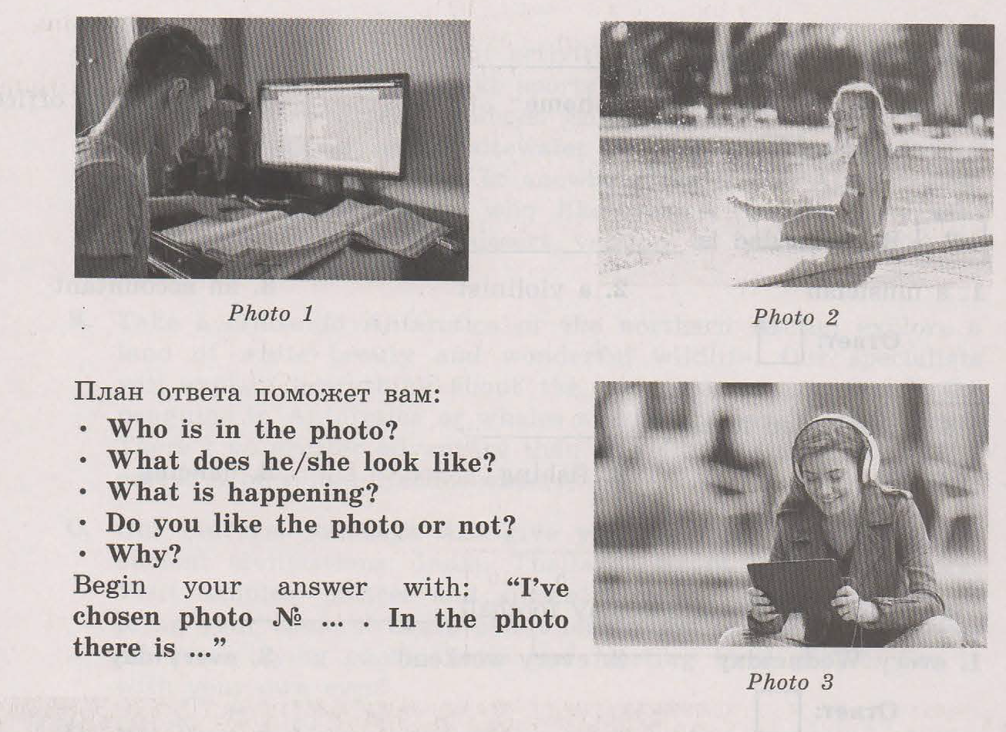
Describe the picture 1:

